Slide 1

Az anyagok csoportosítása összetételük szerint

Slide 2
Előzetes feladat
A borítékban lévő szövegrészekből rakjátok össze azt a 4 fogalmat, amit a múlt órán tanultunk!
Soroljátok fel a múlt órán megismert anyagokat! Írjátok melléjük, milyen kémiai részecskékből állnak!

Slide 3
Kálium-permanganát molekula
Vas atom
Alumínium atom
Víz molekula
Levegő: oxigén molekula
nitrogén molekula
szén-dioxid molekula
argon atom
Gyémánt atom

Slide 4
Konyhasó (ion)
Metán molekula
Jód molekula
Kén molekula
Kén-dioxid molekula
3. Húzzátok alá zölddel az egyféle atomokból álló anyagokat!

Slide 5
Kálium-permanganát molekula
Vas atom
Alumínium atom
Víz molekula
Levegő: oxigén molekula
nitrogén molekula
szén-dioxid molekula
argon atom
Gyémánt atom

Slide 6
Konyhasó (ion)
Metán molekula
Jód molekula
Kén molekula
Kén-dioxid molekula
4. Húzzátok alá azokat az anyagokat kékkel, amelyek különböző atomokból állnak és az atomok között kémiai kötés van!

Slide 7
Kálium-permanganát molekula
Vas atom
Alumínium atom
Víz molekula
Levegő: oxigén molekula
nitrogén molekula
szén-dioxid molekula
argon atom
Gyémánt atom

Slide 8
Konyhasó (ion)
Metán molekula
Jód molekula
Kén molekula
Kén-dioxid molekula
5. Melyik anyagot nem húztuk alá?

Slide 9
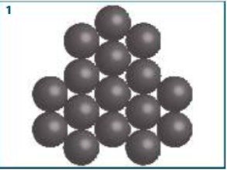
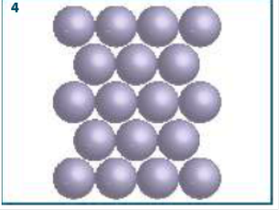
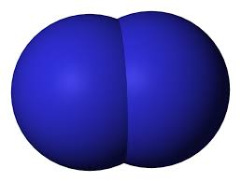
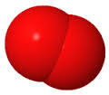
Kémiailag tiszta anyagok
Csak egyféle anyagot tartalmaznak!
Elemek Vegyületek
Elemek: Csak egyféle atomból épülnek fel, kémiai módszerekkel sem bonthatók tovább.
Alkothatnak molekulát vagy kristályrácsot.

Slide 10
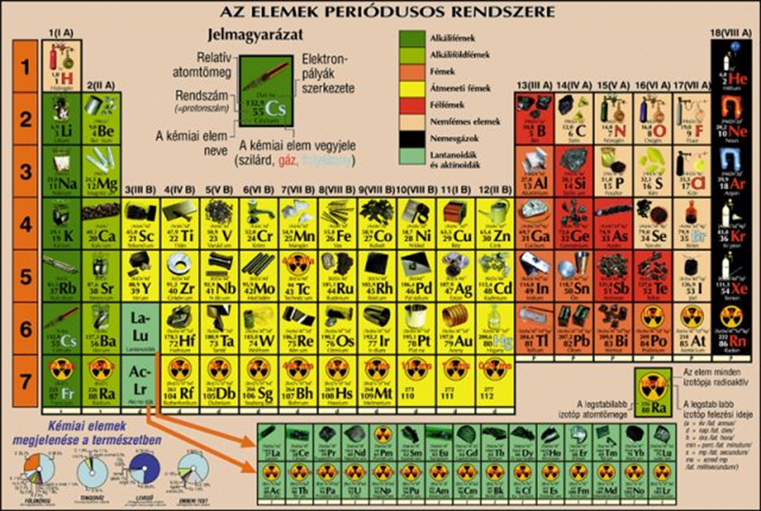
Kb.110 elem van, a periódusos rendszerben foglalták össze jelükkel.

Slide 11
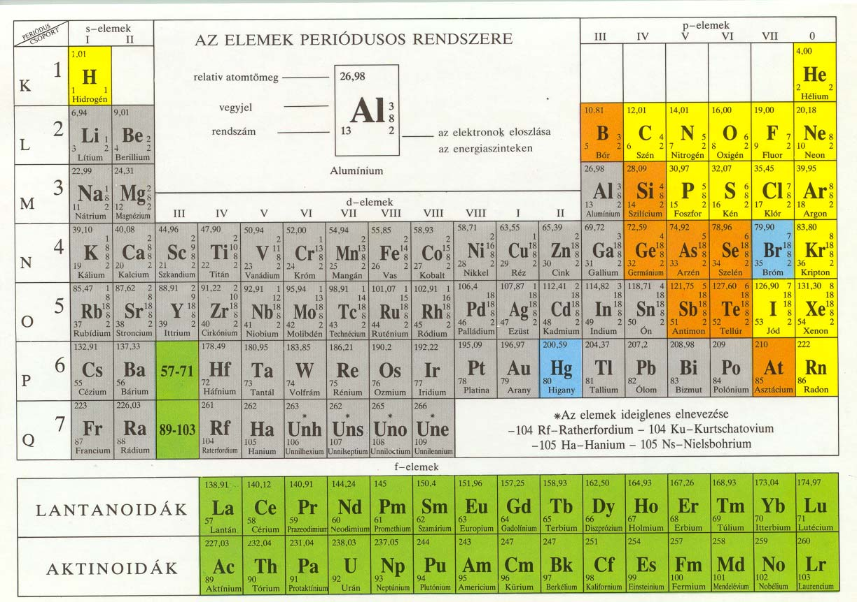
Az elemeket 3 csoportba osztjuk:
Félfémek
vagy
átmeneti fémek
nemfémek
fémek

Slide 12
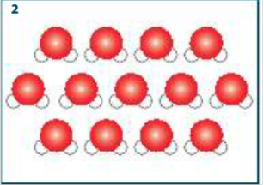

Vegyületek: többféle atomból állnak, kémiai módszerrel elemekre bonthatók. Összetételük állandó. Nevüket az alkotórészeikből képezzük.
Mi lehet a víz kémiai neve?
(szerves, szervetlen vegyületek 15.old)

Slide 13
Anyagok csoportosítása
Kémiailag tiszta anyagok Keverékek
Elemek Vegyületek
Fémek Nemfémek
Keverékek: többféle elemet és vegyületet tartalmaznak, összetétele tetszőleges, tulajdonságaikat megőrzik az alkotórészek, ezért a komponenseket szét lehet választani.
Halmazállapotuk szerint csoportosítjuk.

Slide 14
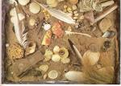


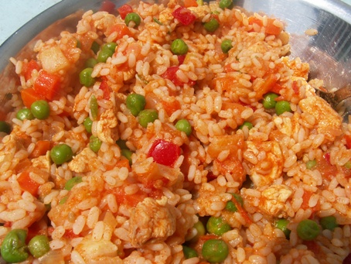
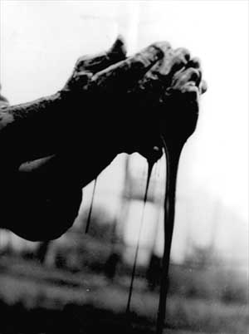

Slide 15
HF: Mf:13-14
Kötelező:1.3.4.5.
Szorgalmi:2.6.

